Slide 1


Hibernate查询缓存及实现
在本讲您能了解如下知识点
    Hibernate的查询缓存
    查询缓存策略的实现过程
    查询缓存应用的前题条件
    实现Hibernate中的查询缓存

Slide 2

1、Hibernate的查询缓存（The Query Cache）
（1）查询缓存及应用的场合
  它是针对HQL语句的缓存（只在以HQL方式进行查询时产生）
  不适用于数据变更频繁，查询条件相同的场合。
（2）启用查询缓存-------查询缓存在Hibernate同样是可配置的，默认是关闭的
2、Hibernate的Query缓存策略的实现过程
（1）在执行Query.list查询时
Hibernate的做法是首先检查是否配置了查询缓存，如配置了则从查询缓存中查找key为“查询语句+查询参数+分页条件”的值，如获取不到则从数据库中进行获取。

Slide 3
（2）Hibernate然后根据这些信息组成一个Query Key
Query Key包括条件查询的请求一般信息：SQL, SQL需要的参数，记录范围（起始位置rowStart，最大记录个数maxRows) 等。
（3）Hibernate根据这个Query Key到Query缓存中查找对应的结果列表
如果存在，那么返回这个结果列表；如果不存在，查询数据库，获取结果列表，把整个结果列表根据Query Key放入到Query缓存中。
注意：Query Key中的SQL涉及到一些表名，如果这些表的任何数据发生修改、删除、增加等操作，这些相关的Query Key都要从缓存中清空。

Slide 4
3、Query Cache只是在特定的条件下才会发挥作用
（1）完全相同的Select SQL重复执行。
（2）重复执行期间，Query Key对应的数据表不能有数据变动（比如添、删、改操作）
  如果不设置“查询缓存”，那么hibernate只会缓存使用load()方法获得的单个持久化对象
  如果想缓存使用findall()、list()、Iterator()、createCriteria()、createQuery()等方法获得的数据结果集的话，就需要设置hibernate.cache.use_query_cache true 才行。
4、为什么要使用查询缓存
（1）对相同的查询要求避免重复执行
因为如果我们执行的是相同的条件语句，那么是不是可以利用之前的结果集呢？
（2）应用查询缓存能够提高效率
Hibernate就是为了解决这个问题的而引入Query Cache的。

Slide 5
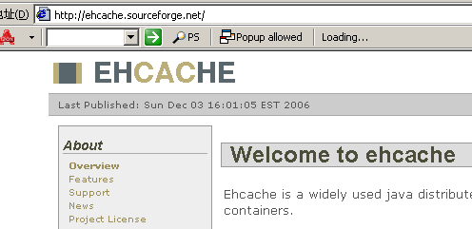
5、Ehcache数据缓存的解决方案
（1）Ehcache出自Hibernate
在Hibernate中使用它作为数据缓存的解决方案。可以通过http://ehcache.sourceforge.net/获得相关的信息。
（2）官方网站

Slide 6
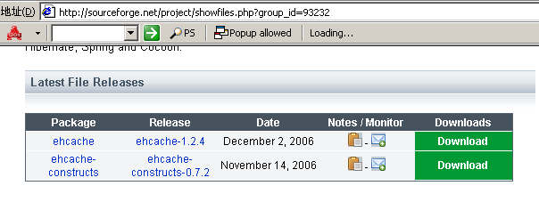
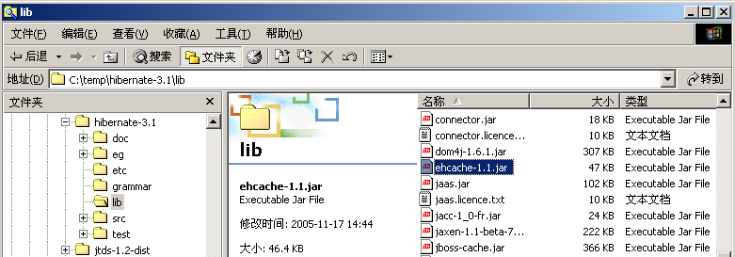
（3）下载其系统包http://sourceforge.net/project/showfiles.php?group_id=93232
（4）在Hibernate的系统包中已经包含有Ehcache的系统库

Slide 7
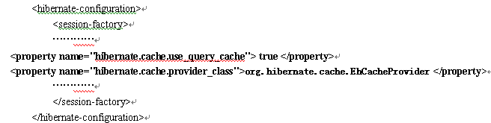
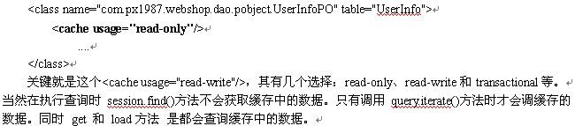
6、实现Hibernate中的查询缓存
（1）需要在hibernate.cfg.xml中进行配置
（2）在映射文件中配置出缓存

Slide 8
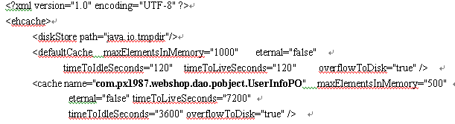
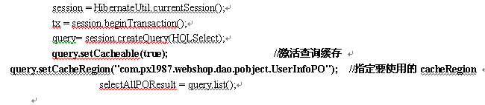
（3）如果用ehcache，则还需要配置ehcache.xml
详细请见文档中的说明
（4）在DAO组件中将Query.Cacheable设置为true
详细请见文档中的说明

Slide 9
本讲的简要回顾
1、子曰：“学而不思则罔，思而不学则殆。”
“学而时习之”
2、子曰：“知之者不如好之者,好之者不如乐之者”
3、子曰：“三人行,必有我师焉”
4、子曰：“我非生而知之者,好古,敏以求之者也”

